Slide 1
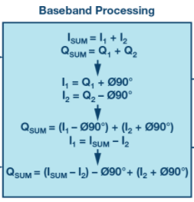

2
-F & F
-> DFT ->
1
F
0
-F

